Slide 1
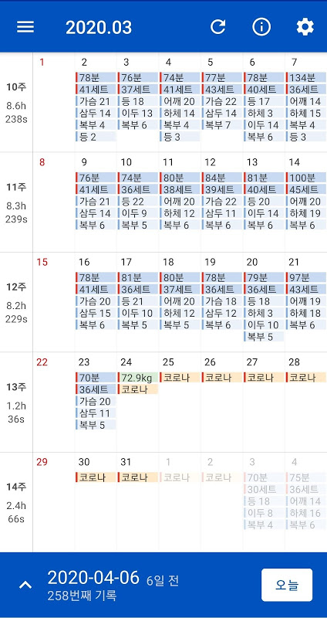
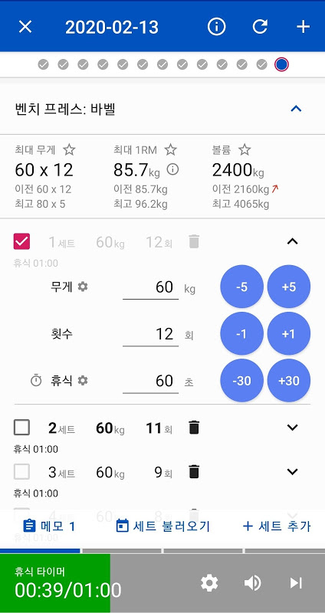
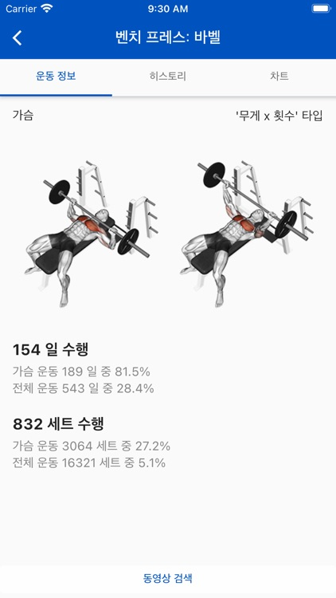
운동 기록 및 관리 앱: 바디캘린더
다양한 운동 종류
무게 및 세트 수, 횟수, 휴식 시간 기록
휴식 시간 타이머 기능
운동 종류마다 과거 기록 추적 가능
월별 운동 기록
세트별 운동 기록
운동 기록 추적

Slide 2
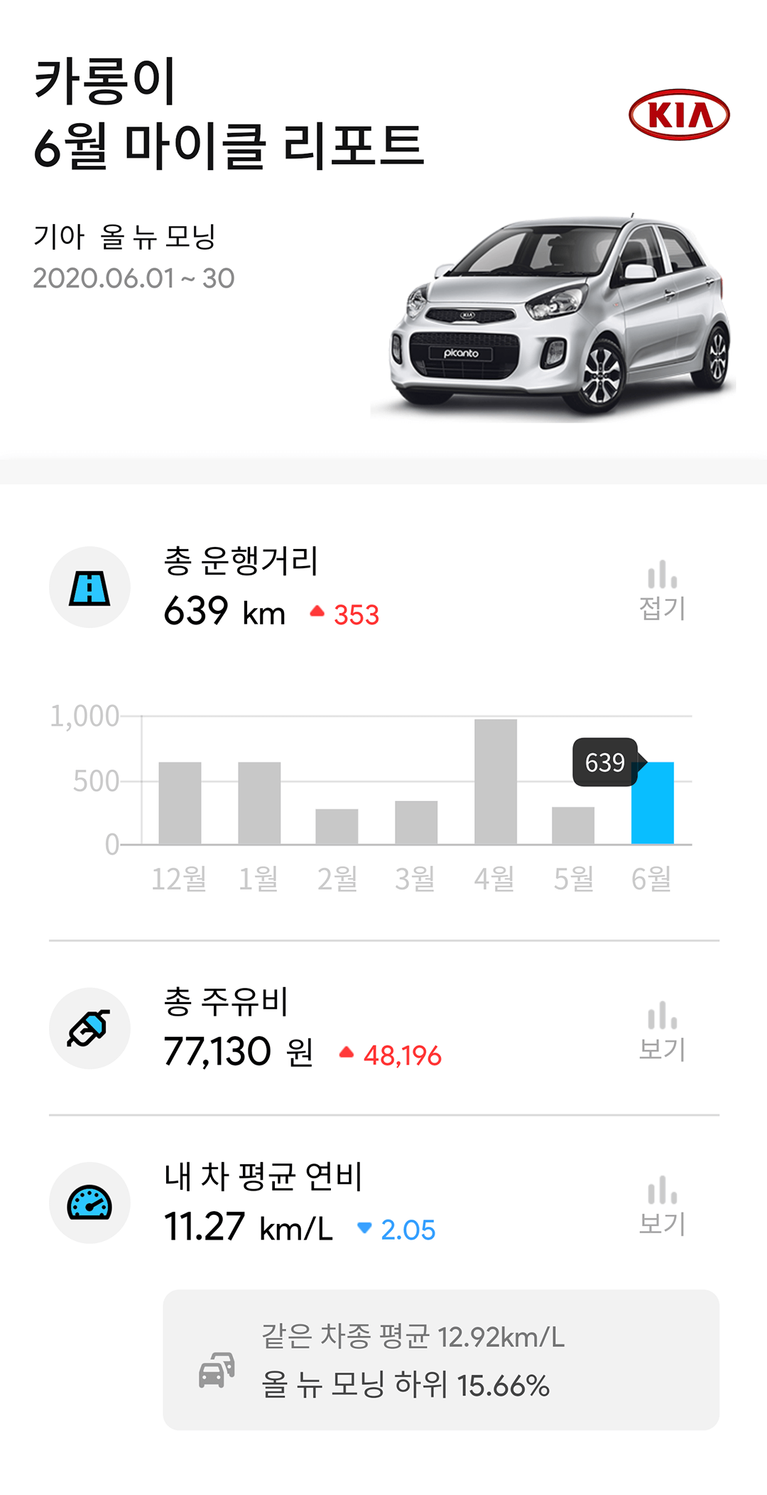
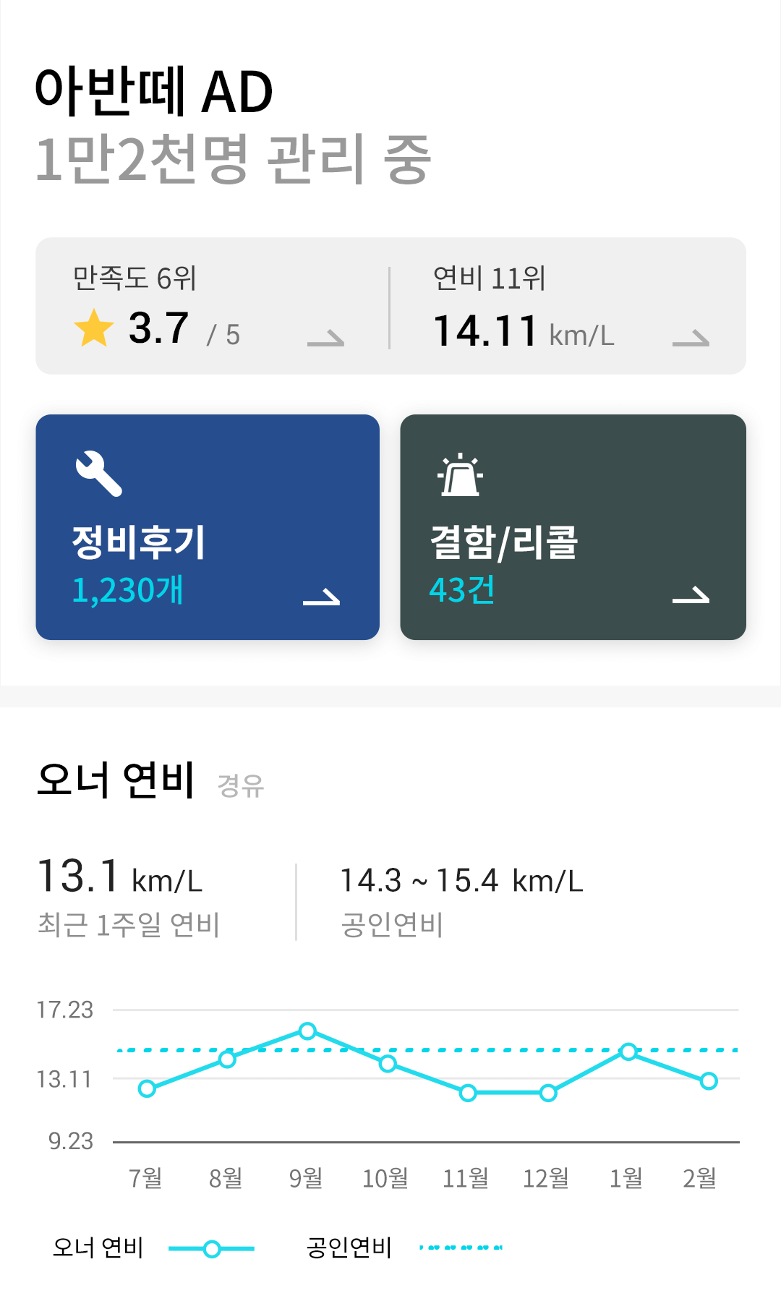
내 차 관리 앱: 마이클
차종 및 트림 번호판으로 검색 가능
중고차 구매시 리콜 기록 및 점검 여부 확인 가능
각종 소모품의 마일리지 기록 관리 가능
유류 주입시 자동으로 주유 기록 및 연비 계산
정비 후기 공유 가능

